Slide 1

ELEKTRONSKI FAKULTET U NIŠU
SignalR – Real-time web komunikacija
Tutorijal kroz ASP.NET Core + React aplikaciju
Napredno softversko inženjerstvo
Đorđević Aleksandar 2147

Slide 2

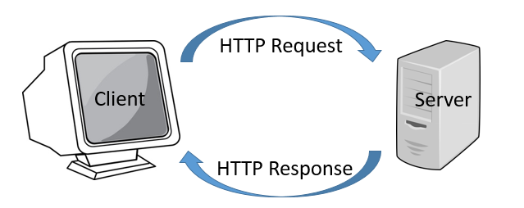
02
Kontekst problema
Klasičan HTTP model komunikacije:
  Request → Response
  Klijent uvek inicira zahtev
  Nema stalne konekcije
Savremene web aplikacije
  trenutno ažuriranje podataka
  chat, notifikacije, kolaboracija

Slide 3

03
Ograničenja tog modela
Problemi u real-time scenarijima
01
  Kašnjenje u isporuci podataka
  Nepotrebni zahtevi ka serveru
  Loš korisnički doživljaj
Real-time aplikacije zahtevaju:
02
  stalnu konekciju
  dvosmernu komunikaciju
  trenutnu isporuku podataka

Slide 4

04
Real-time komunikacija – šta to zapravo znači?
  Sinhronizacija stanja u realnom vremenu
  Trenutna razmena podataka
  Server inicira komunikaciju
01
02
03

Slide 5
05
Razvoj rešenja
Raniji pokušaji:
WebSocket – korak ka real-time rešenju
  Polling
  Long polling
  Problemi skalabilnosti
  Stalna konekcija
  Dvosmerna komunikacija
  Manji overhead od HTTP-a
01
01
02
02
03
03

Slide 6
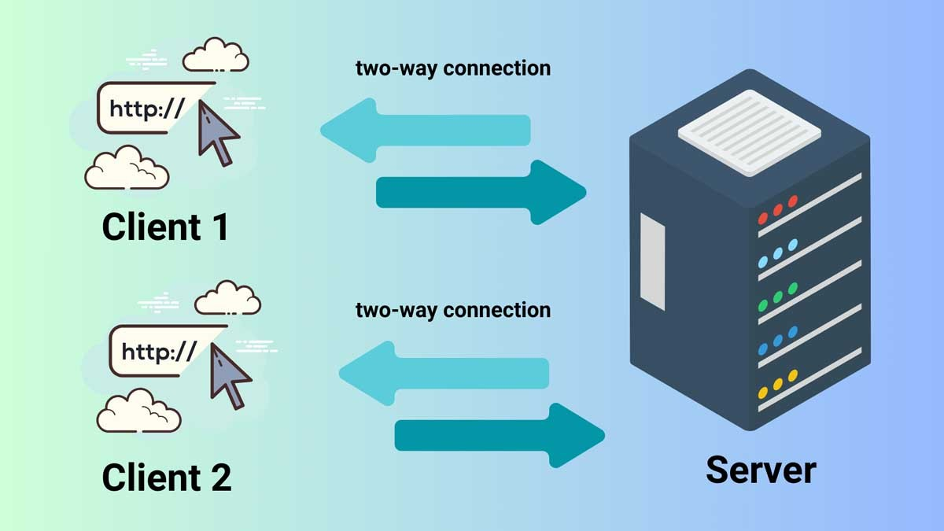
06
SignalR kao rešenje
SignalR – real-time komunikacija u .NET-u
01
  .NET biblioteka za real-time komunikaciju
  apstrakcija nad WebSocket-ima
  server aktivno šalje poruke klijentima
Karakteristike:
02
  automatski izbor transporta
  jednostavna API sintaksa
  podrška za grupe (chat rooms)

Slide 7
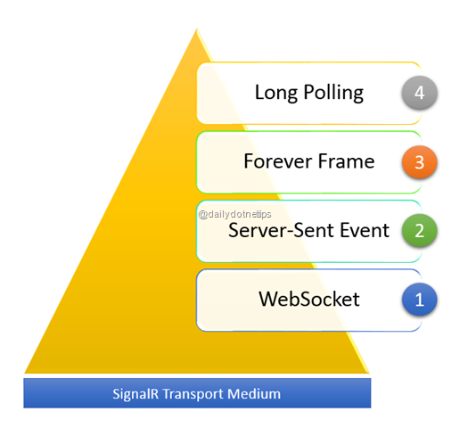
07
Funkcionisanje SignalR-a
01
Apstrakcija nad WebSocket-ima
Automatski fallback:
  WebSocket
  Server-Sent Events
  Long Polling
02

Slide 8
08
Ideja tutorijala
Cilj projekta:
01
  Napraviti jednostavnu chat aplikaciju
Funkcionalnosti:
02
  Fokus na SignalR
01
  Login sa korisničkim imenom
03
  Postepeno objašnjenje
02
  Generalni/privatni chat
02
03
  Čuvanje poruka
02
02
04
  Real-time razmena

Slide 9
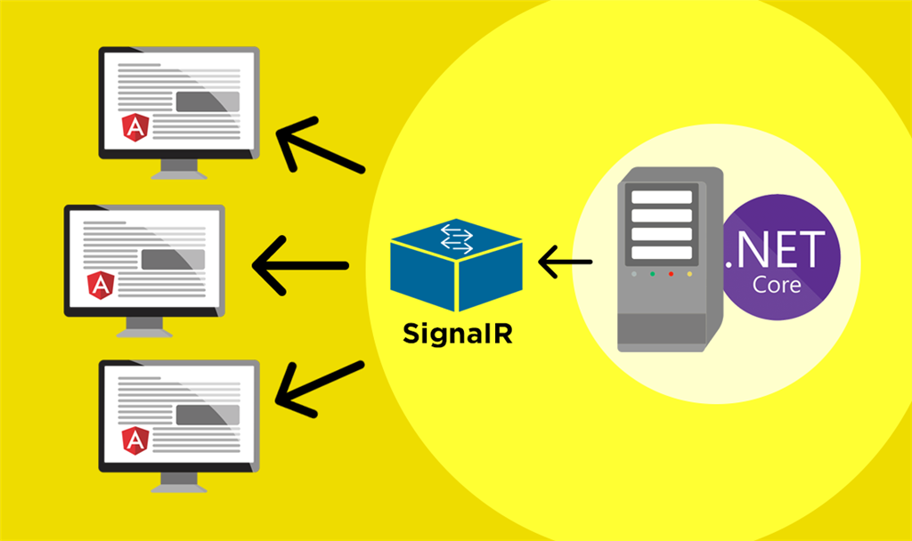
09
Arhitektura sistema
Backend
01
  ASP.NET Core Web API
  SignalR
  Entity Framework Core
  SQLite
Frontend
02
  React + TypeScript
  Material UI
  SignalR JS client

Slide 10

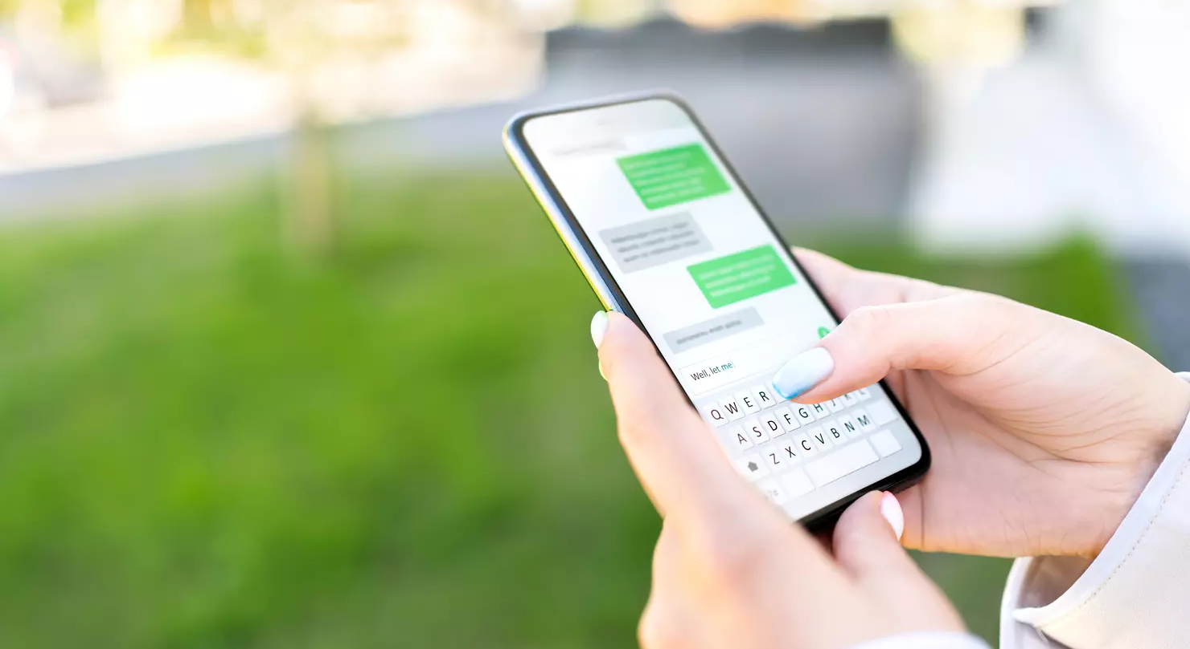
10
Kako izgleda tok poruke?
Klijent šalje poruku
SignalR Hub je prima
Poruka se čuva u bazi
Server je šalje svim klijentima u sobi

Slide 11

11
Uloga baze podataka u real-time sistemu
Baza podataka
  Real-time ≠ bez baze
  Trajnost podataka
  Učitavanje istorije poruka
  Oporavak nakon reconnect-a

Slide 12

12
Backend - SignalR
SignalR Hub
  centralna tačka komunikacije
  prima konekcije klijenata
  upravlja chat sobama
  šalje poruke u realnom vremenu
Koncept grupa:
  svaka soba = SignalR grupa
  korisnici se dodaju u grupe
  poruke se šalju samo članovima grupe

Slide 13

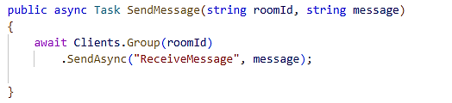
13
SignalR Hub metode
Pridruživanje chat sobi (JoinRoom):
Slanje poruke (SendMessage):

Slide 14

14
Frontend – SignalR klijent
Frontend
  uspostavlja konekciju
  poziva Hub metode
  sluša događaje
  ne koristi polling

Slide 15
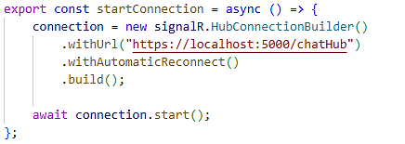
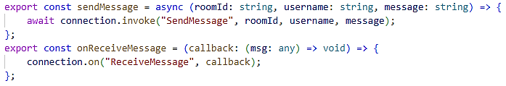
15
SignalR klijent metode
Uspostavljanje konekcije:
Slanje i prijem poruke:

Slide 16
16
Alternativna rešenja
Druge tehnologije:
Zašto je SignalR izabran?
Kada nije idealan izbor?
  Čist WebSocket
  Socket.IO
  Firebase Realtime DB
  MQTT
  Integracija sa ASP.NET Core
  Manje koda
  Podrška za grupe
  Idealno za tutorijal
01
01
  Ekstremno veliki sistemi
  Zahteva održavanje stalnih konekcija
  Cloud-only scenariji
01
02
02
02
03
03
03
04
04

Slide 17
17
Demonstracija aplikacije
NSI-aplikacija.mp4

Slide 18

18
SignalR omogućava:
Zaključak
01
jednostavnu real-time komunikaciju
čistu arhitekturu
lako povezivanje sa frontendom
Tutorijal:
02
uvodi osnovne koncepte
postepeno povećava kompleksnost
fokusiran je na razumevanje
Moguća unapređenja aplikacije:
03
autentifikacija
notifikacije
slanje fajlova
deployment

Slide 19

19
Hvala na pažnji!

